Slide 1
KỂ CHUYỆN
LỚP 5

Slide 2
ÔN BÀI CŨ
nhiƯt liƯt chµo mõng quý thÇy c«
đến dự giờ thăm lớp ba 7
Kể lại câu chuyện Tiếng vĩ cầm ở Mỹ Lai

Slide 3
Tranh vẽ gì?
Bức tranh đó thể hiện nội dung gì?

Slide 4
Đề bài:
Kể lại một câu chuyện em đã nghe hay đã đọc ca ngợi hoà bình, chống chiến tranh.
Nội dung:
Những câu chuyện về cuộc đấu tranh chống chiến tranh xâm lược (như truyện Anh bộ đội Cụ Hồ gốc Bỉ - tuần 4)
Những câu chuyện về ước vọng hoà bình( như truyện Những con sếu bằng giấy - tuần 4)
Em hãy nêu tên câu chuyện mình định kể.

Slide 5
- Những câu chuyện về cuộc sống yên vui, hạnh phúc trong hoà bình.
- Những câu chuyện về ý thức cảnh giác, các hoạt động đấu tranh bảo vệ cuộc sống hoà bình.
- Những câu chuyện về truyền thống yêu chuộng hoà bình, giữ quan hệ tốt với các nước láng giềng của dân tộc ta.

Slide 6
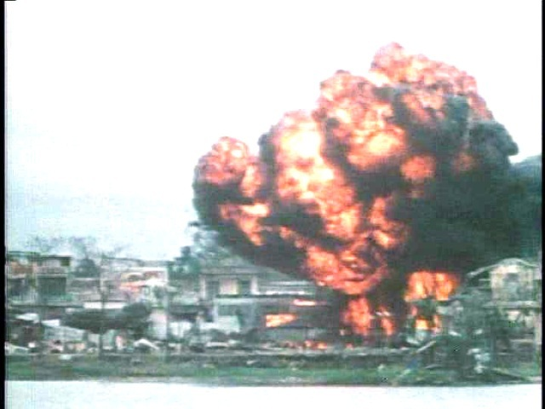
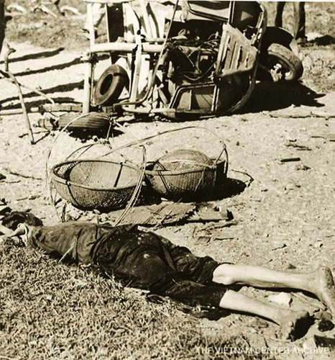
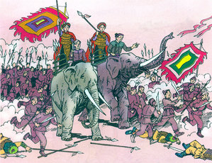
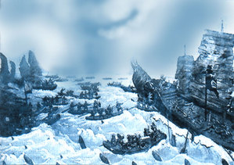
Chống chiến tranh xâm lược
Tội ác chiến tranh
Sức công phá bom nguyên tử
Ngô Quyền đại phá quân Nam Hán
Khởi nghĩa Hai Bà Trưng

Slide 7
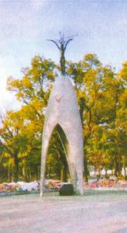
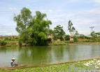
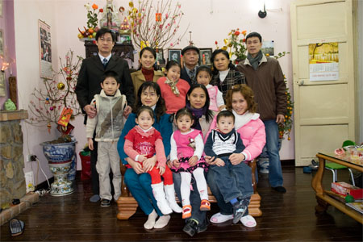
Yên vui, hạnh phúc trong hoà bình
Chúng tôi muốn thế
giới này mãi hoà bình.
Làng quê yên bình
Gia đình hạnh phúc
Vui xuân mới

Slide 8
Tiêu chí đánh giá, nhận xét:
Đúng chủ điểm.
Cách diễn đạt: lời kể, điệu bộ, cử chỉ.
Chuyện ngoài SGK
Nêu đúng ý nghĩa câu chuyện

Slide 9
GỢI Ý
Em thích nhân vật nào? Vì sao?
2. Chi tiết nào hay nhất?
3. Câu chuyện muốn nói lên điều gì?
KỂ THEO NHÓM ĐÔI

